Slide 1
IRM Linac
Notes:
Ce petit chapitre consacré au LINAC IRM fait appel à des notions abordées précédemment dans ce module ainsi que dans les modules 1 et 2.
Je vous conseille donc d’avoir visionné préalablement ces modules pour une meilleure compréhension.

Slide 2
Qu’est ce qu’un IRM Linac?
Accélérateur de particules permettant des traitements de radiothérapie
3D
conformationnels avec modulation d’intensité hors arcthérapie volumétrique
en conditions stéréotaxiques
Avec Imagerie de contrôle embarquée (IGRT) par IRM
Notes:
Comme vous l’avez vu dans le contenu de ce MOOC, actuellement les traitements de radiothérapie utilisent des accélérateurs de particules.
Pour valider la qualité de réalisation de la radiothérapie selon la dosimétrie validée par l’oncologue radiothérapeute et le physicien, chaque accélérateur dispose d’une imagerie embarquée permettant d’effectuer des images de contrôle juste avant le traitement. Cette technologie est appelée IGRT : radiothérapie guidée par l’image.
Les imageries possibles sont des images 2D ou 3D ou cone-beam CT réalisant des « mini-scanner » de la zone traitée comparés aux images de référence du scanner de dosimétrie.
La nouveauté des linac-IRM est le couplage d’un accélérateur et d’une IRM.
C’est une prouesse technologique car les ondes radiofréquences de l’accélérateur interfèrent avec le signal collecté par l’IRM, et par conséquent sur la qualité des images et réciproquement, le champ magnétique de l’IRM a un impact sur les propriétés du faisceau de l’accélérateur et sur le calcul de la distribution de dose.
Les linac-IRM actuellement disponibles sur le marché permettent la plupart des techniques innovantes de radiothérapie à l’exception de l’arcthérapie.

Slide 3
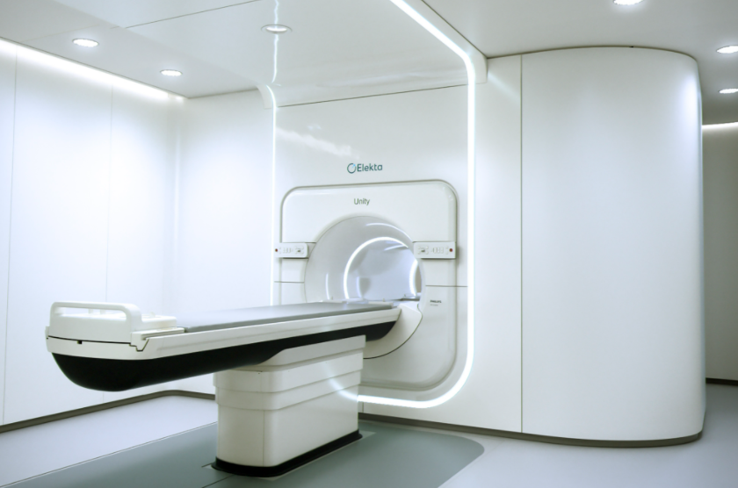
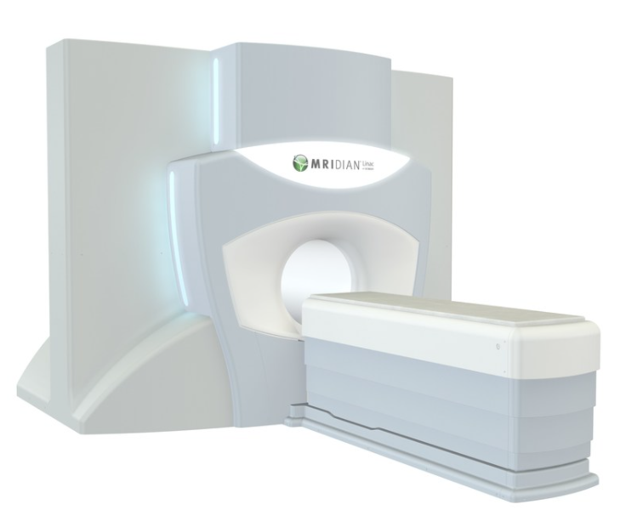
Quelles machines ?
Notes:
Il existe actuellement 2 Linac IRM disponibles sur le marché
Le MRIdian Linac américain de ViewRay, utilisant des photons X de 6MV et une IRM de 0,345T
Le Unity suédois de Elekta, utilisant des photons X de 7MV et une IRM de 1,5T
Pour ces 2 machines, l’IRM est perpendiculaire et fermée avec un tunnel de 70 cm.
D’autres prototypes, avec des tunnels ouverts de plus grande dimension sont à l’étude.
Ces 2 machines ont des logiciels de dosimétrie intégrés permettant un recalcul de la dose à chaque séance en cas de modification anatomique.
Leur développement est en cours en France depuis 2017, avec globalement un appareil par région. En Ile de France elle est installée à la Pitié Salpêtrière depuis Mars 21021.

Slide 4
Intérêts cliniques
Amélioration de la radioprotection patient : Pas de dose d’irradiation additionnelle en lien avec les images de contrôle qui peuvent
Suivi en temps réel de la cible : Intérêt pour les tumeurs mobiles
Meilleure visibilité des tissus mous : pancréas, foie, tumeur intra-médiastinale…
Radiothérapie adaptative : recalcul quotidien intégré en cas de modification anatomique (fonte tumorale, vidange d’un organe creux…)
En attente de logiciel de planification directe sur IRM
Notes:
Les intérêts de ces nouvelles machines sont multiples :
l’amélioration de la radioprotection du patient, les images de contrôle par IRM étant non irradiantes; de ce fait :
Il existe une possibilité multiplication des images avec suivi continu de la cible pendant le traitement particulièrement intéressant pour les tumeurs mobiles.
L’IRM permet un meilleur contraste tissulaire par rapport à l’imagerie par rayon X, notamment si la tumeur est au sein de tissus mous.
Ces machines permettent le développement de la radiothérapie adaptative : elles comportent un logiciel intégré de planification pour adapter la dosimétrie aux modifications anatomiques éventuelles au jour le jour par recalage élastique ce qui permet de mieux protéger au mieux les organes à risque et ne pas risquer de sous-doser la tumeur en cas de décalage.
Cependant pour l’instant il n’existe pas de planification directe initiale sur l’IRM.

Slide 5
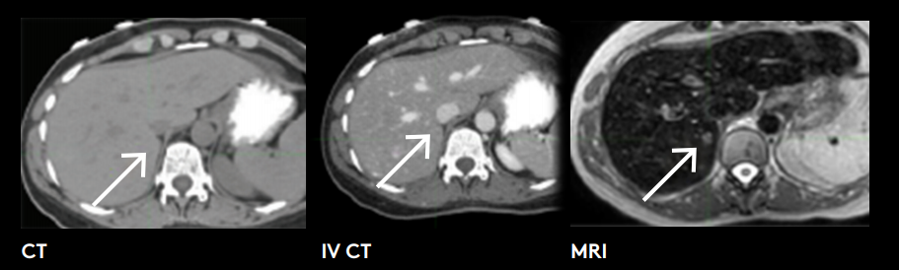
Exemple de visualisation de la cible par l’IRM
Notes:
Voilà un exemple de visualisation d’une petite tumeur du foie qui va pouvoir être suivie directement par le Linac IRM. Avec un accélérateur classique ou un cyberknife, l’implantation préalable de fiduciels aurait été nécessaire.

Slide 6
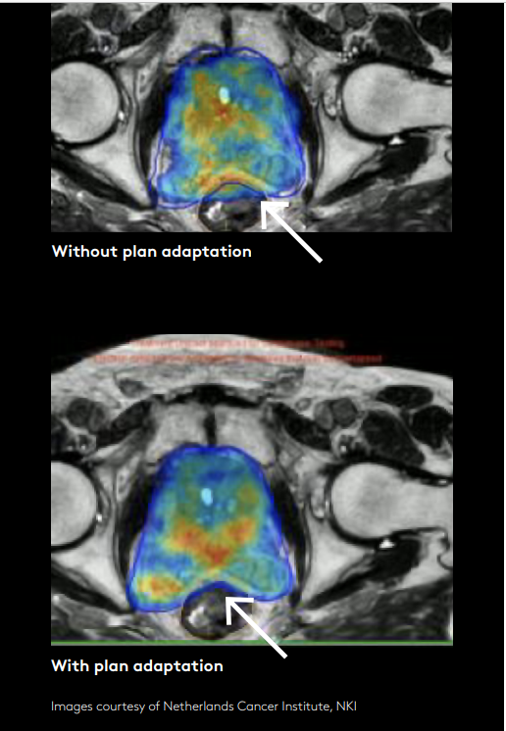
Exemple de replanification au jour le jour cancer de prostate permettant d’éviter la paroi antérieure du rectum
Notes:
Voilà un exemple de replanification au jour le jour d’un cancer de prostate tenant compte de la position du rectum. La replanification va permettre d’éviter d’irradier la paroi antérieure du rectum.

Slide 7
Quelles limitations ?
Cout et emplacement
Nécessite une formation solide de l’ensemble de l’équipe en IRM
Temps médecin et physicien
Temps patient
Champ utile réduit
Contre-indications de l’IRM
Maximum 15 patients par jour
Notes:
Ces nouvelles machines présentent néanmoins quelques limites.
En premier lieu l’investissement de plus de 10 millions d’euros et la place nécessaire.
Elle nécessite en amont une formation solide de l’ensemble de l’équipe médecins, physiciens et manipulateurs, notamment en IRM.
Le temps de traitement d’une séance est plus long, de l’ordre d’une heure , requérant la présence en continu d’un physicien et d’un médecin, limitant le nombre de patients traités à 12-15 patients par jour.
La zone anatomique pouvant être traitée est plus petite qu’avec un accélérateur classique, limitant l’accès de certaines pathologies comme les tumeurs du col utérin par exemple.
Enfin, il faut respecter toutes les contre-indications à l’IRM comme les défibrillateurs, les implants métalliques etc et la technique peut être éprouvante pour les patients claustrophobes.

